Slide 1

«Путешествие по фабрике «Рукодельница»
Внеклассное мероприятие по технологии для 5-6 классов.
Учитель технологии
Василюк А.Н.

Slide 2
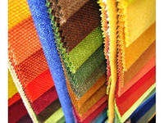
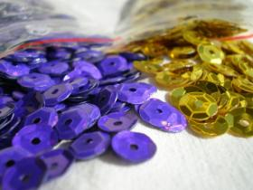
1 цех «Подготовительный»
Подбор фурнитуры, ткани, инструментов, наладка оборудования

Slide 3
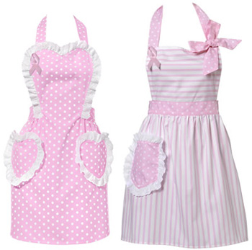
1 задание «Кроссворд»

Slide 4
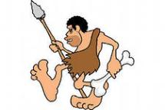
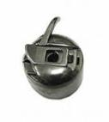
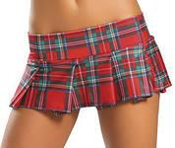
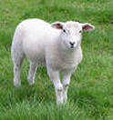

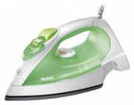
2 задание
Викторина для 1 команды
1. Какой материал использовал первобытный человек вместо ткани?
2. Куда устанавливается шпулька?
3. Самая короткая женская юбка.
4. Защищает одежду от загрязнения.
5. Волокно животного происхождения.
6. Самая узкая часть туловища
7. Электроприбор для ВТО

Slide 5
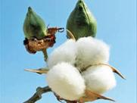
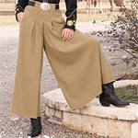
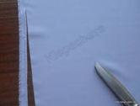
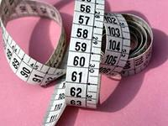
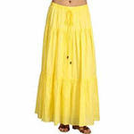
2 задание
Викторина для 2 команды
1. Волокно растительного происхождения
2. Поясное изделие
3. Узкая полоса по краю ткани
4. Две стороны ткани
5. Приспособление для снятия мерок
6. На какие две группы делятся
текстильные волокна?
7. Самая длинная женская юбка.

Slide 6
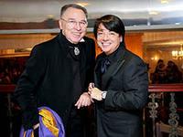
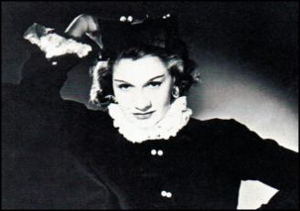
2 цех: «Экспериментальный»
1 задание
«Знаменитый модельер»
Разработка эскизов, чертежей, выкроек

Slide 7
2 задание
«Собери выкройку»

Slide 8
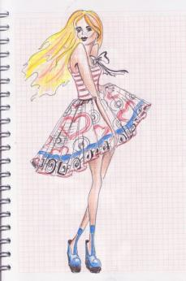
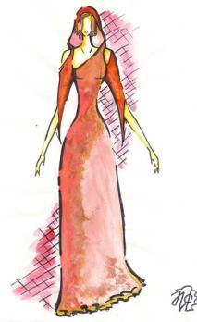
3 задание
«Художник - модельер»
Разработать эскиз плечевого изделия

Slide 9
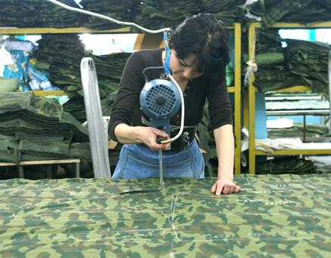
3 цех: «Раскройный»
Закройщик раскраивает изделия

Slide 10

1 задание «Закройщик»
Перечислите все необходимые инструменты и приспособления, необходимые закройщику

Slide 11
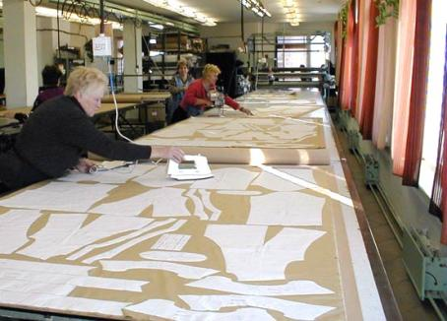
2 задание «Раскрой»
Расположите выкройки фартука на ткань

Slide 12
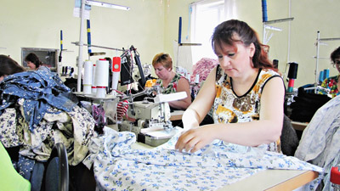
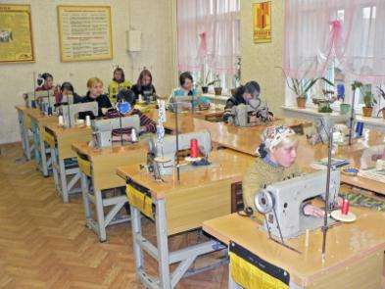
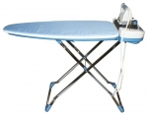
4 цех «Пошивочный»
Пошив изделия
и ВТО

Slide 13
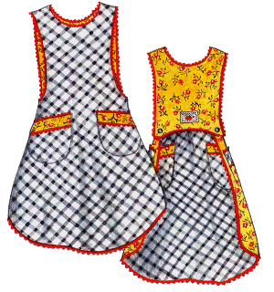
1 задание
«Техника безопасности»
Команде 5 класса рассказать технику безопасности при ручных работах.
Команде 6 класса – техника безопасности при выполнении машинных работ.

Slide 14
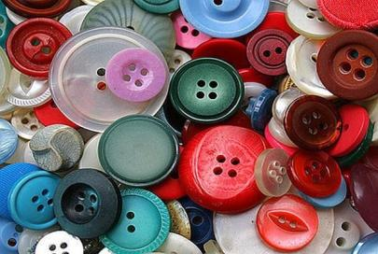
2 задание
«Храбрый портняжка»
Пришить каждому участнику команды по
1 пуговице на лоскуток ткани.

Slide 15
Творческое задание
Выполнить коллаж «Наша мода»

Slide 16
Спасибо за участие!

Slide 17
Источники информации
Картинки:
http://images.yandex.ru/yandsearch
http://akuljev.narod.ru/
http://na-talis.ucoz.net/_si/0/89244474.jpg
http://im8-tub-ru.yandex.net/
http://moja-reklama.ru/news_main/graf_8.jpg
http://www.price-list.kiev.ua/img/logos/102973.jpg
http://www.gl-doski.ru/images/goods/
http://cs10187.userapi.com/
http://m-sidenina.narod.ru/gallery/gaiiery_image/corokina1_max.jpg
http://vobrabotke.ru/sites/default/files/styles/400/public/field/image/66.jpg
http://mylitta.ru/uploads/posts/2012-01/thumbs/1326195558_coco-chanel-1.jpg
http://im0-tub-ru.yandex.net/
Технология: 5 класс: учебн. для учащихся общеобр. учреждений/ М.Б. Павлова. , И.А. Сасова. – М.: Вентана-Граф, 2011.
Технология. Обслуживающий труд: 6 класс: учебник для учащихся общеобразоват. учреждений / М.Б. Павлова, И.А. Сасова, М.И. Гуревич; под ред. И.А. Сасовой. – М.: Вентана – Граф, 2012.

